Slide 1

기계학습 및 데이터 전처리
Day 01~06
강의자 : 김수빈

Slide 2
Contents
1
데이터프레임
2
데이터전처리
3
통계적 검정
4
피쳐엔지니어링
5
선형회귀와 로지스틱회귀
6
결정트리와 클러스터링

Slide 3
1
데이터프레임
index
성별
이름
0
남
짱구
1
여
수지
index,
각 행을 고유하게 식별할 수 있는 값, 기본적으로 0부터 시작
2
남
훈이
3
남
맹구
4
여
유리
5
남
철수
Series : 1차원 배열 데이터 구조, 인덱스를 가진 배열
DataFrame : 2차원 배열, 행과 열로 구성된 표 형식의 데이터 구조
Notes:
Python에는 다양한 자료형이 존재합니다.

Slide 4
1
데이터프레임
index
성별
이름
0
남
짱구
1
여
수지
row,
데이터가 가로로 나열된 단위, 각 행은 고유한 인덱스를 가지며 하나의 관측치나 레코드를 나타냄
2
남
훈이
3
남
맹구
4
여
유리
5
남
철수
Series : 1차원 배열 데이터 구조, 인덱스를 가진 배열
DataFrame : 2차원 배열, 행과 열로 구성된 표 형식의 데이터 구조
Notes:
Python에는 다양한 자료형이 존재합니다.

Slide 5
1
데이터프레임
index
성별
이름
0
남
짱구
column ,
데이터가 세로로 나열된 단위, 고유한 열 이름을 나타냄
1
여
수지
2
남
훈이
3
남
맹구
4
여
유리
5
남
철수
Series : 1차원 배열 데이터 구조, 인덱스를 가진 배열
DataFrame : 2차원 배열, 행과 열로 구성된 표 형식의 데이터 구조
Notes:
Python에는 다양한 자료형이 존재합니다.

Slide 6
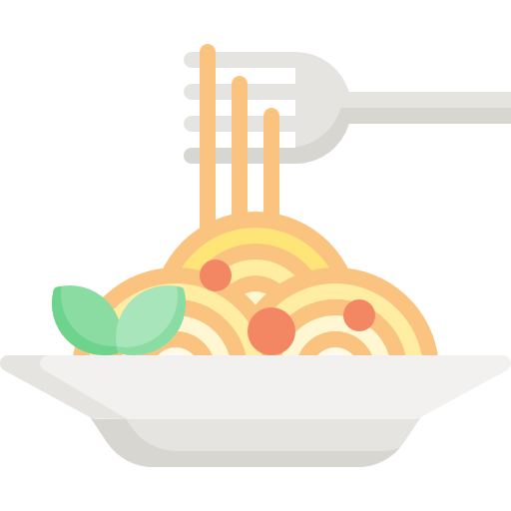
2
데이터 전처리
데이터 전처리의 필요성
파스타 만들기
Notes:
Python에는 다양한 자료형이 존재합니다.

Slide 7

2
데이터 전처리
1. 파스타 요리에 필요한 재료
면
소스
토마토
치즈
양파 등
각기 다른 상태로 바로 요리할 수 없음
= 데이터
Notes:
Python에는 다양한 자료형이 존재합니다.

Slide 8
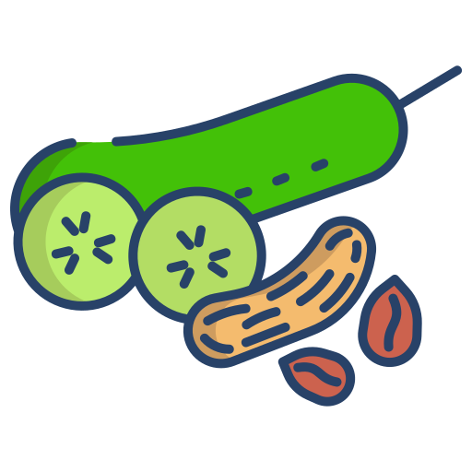
2
데이터 전처리
2. 재료 손질
양파 썰기
토마토 씻어서 썰기
동일한 종류의 면 준비하기
치즈 갈기
양파를 통째로 넣거나 흙묻은 토마토를 바로 넣으면 요리가 엉망이 된다
-> 데이터가 정리되지 않으면 분석 결과가?
= 데이터 전처리
Notes:
Python에는 다양한 자료형이 존재합니다.

Slide 9

2
데이터 전처리
3. 중복 재료 제거
냉장고에서 똑같은 치즈 두개 발견
두개 다 넣을까?
중복된 재료는 하나만 넣어주기
-> 중복된 데이터 항목은 제거해야 정확한 분석이 가능
= 데이터 클리닝
Notes:
Python에는 다양한 자료형이 존재합니다.

Slide 10
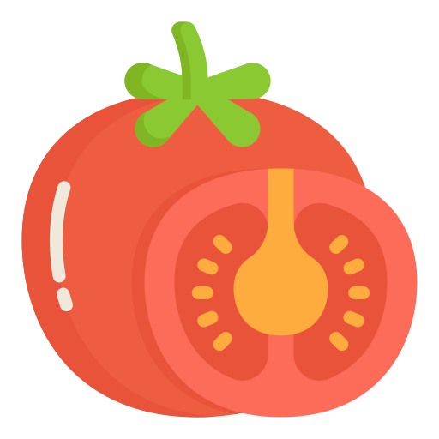

2
데이터 전처리
4. 누락된 재료 보충
파스타 소스를 만들다보니 토마토가 부족
토마토를 대체할 수 있는 재료 사용하여 보충하기
-> 누락된 값(결측치)이 있으면 이를 채워줘야 정확한 분석 가능
= 결측치 처리
Notes:
Python에는 다양한 자료형이 존재합니다.

Slide 11




2
데이터 전처리
5. 일관성 있는 재료
파스타 면의 종류가 다르다면, 고르게 익지 않는다
동일하게 맞춰주는 단계 필요
-> 데이터가 서로 다른 단위나 형식이 섞여 있으면 제대로 분석할 수 없다.
= 데이터 정규화 , 표준화
Notes:
Python에는 다양한 자료형이 존재합니다.

Slide 12
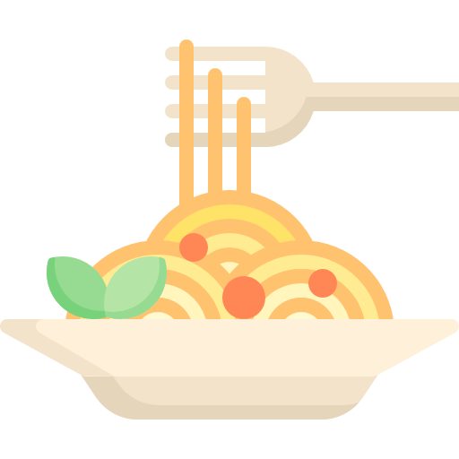
2
데이터 전처리
정리되고 처리된 데이터만이 정확한 분석 가능!
파스타 완성
Notes:
Python에는 다양한 자료형이 존재합니다.

Slide 13
2
데이터 전처리
데이터 정규화 (Nomalization)
데이터 표준화 (Standardization)
- 데이터를 특정 범위로 변환하는 기법
- 0과 1사이의 값으로 데이터를 조정
- 서로 다른 범위를 가진 변수 비교, 분석
- 스케일 차이로 인한 왜곡 줄이기
-> 데이터를 0과 1 사이의 값으로 바꾸기
- 데이터를 평균 0, 표준편차 1을 갖도록 변환하는 기법
- 평균과 표준편차가 크게 다른 여러 변수들 간의 상대적 비교에 사용
->데이터의 분포를 비슷하게 맞추기
Notes:
Python에는 다양한 자료형이 존재합니다.

